Slide 1

고성
여행 추천
웹 프로젝트
속초시
속초, 고성
대포항
박태환 ， 전유은 · 안창민 · 최인영 · 최현지 · 황남진
주문진항
강릉시
동해시
삼척시
Notes:
메인

Slide 2
목차
프로젝트 개요
업무 분장
구현 기술
느낀점
다이어그램
개발 환경
시연 영상
Notes:
개요 – 업무 분장 – 사용 기술 – 핵심 기술 – 시연 영상 – 에필로그

Slide 3
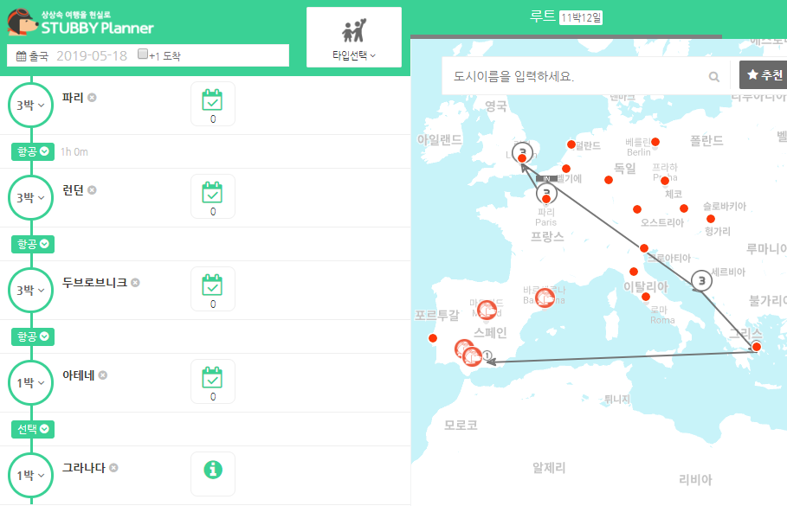
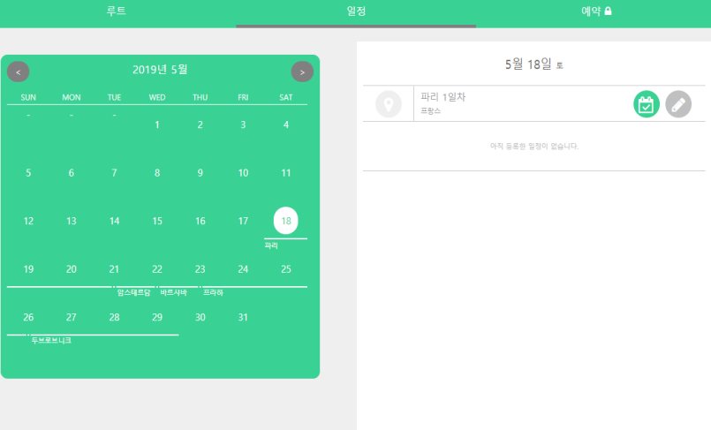
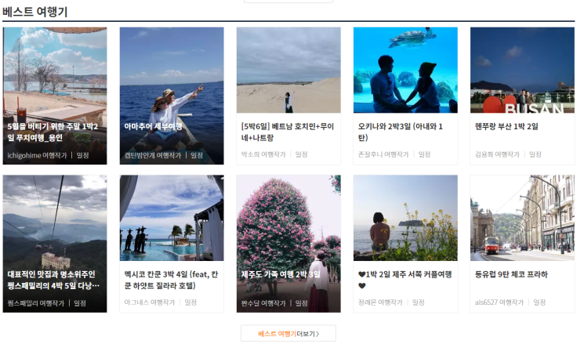
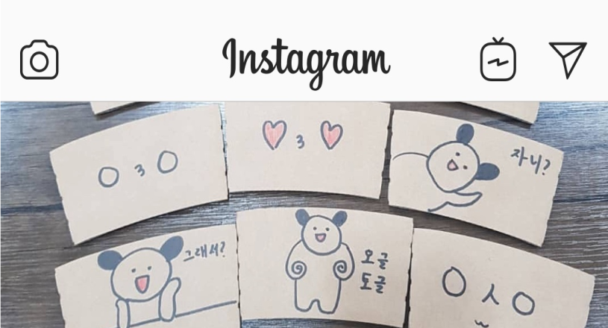
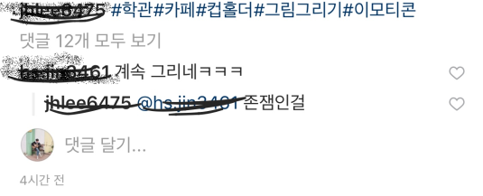
프로젝트 개요
Your Only Live Once(욜로) + Wa(와)
본인 여행 일정을 지도에
마커 표시 가능
일차수로 일정 조절 가능
마커를 찍은 일정 달력 확인
여행 추천 컨텐츠 게시판
(명소/맛집/투어)
회원 여행 리뷰 게시판
(+ 댓글)
Notes:
프로젝트 PREVIRE -사용환경-핵심기술-기술(구현)-시연영상-느낀점

Slide 4
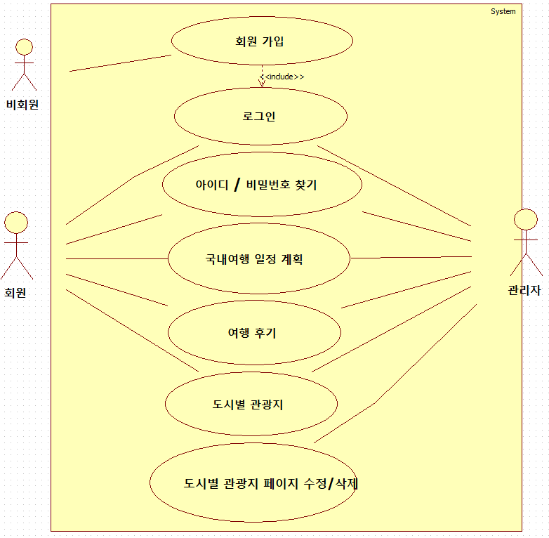
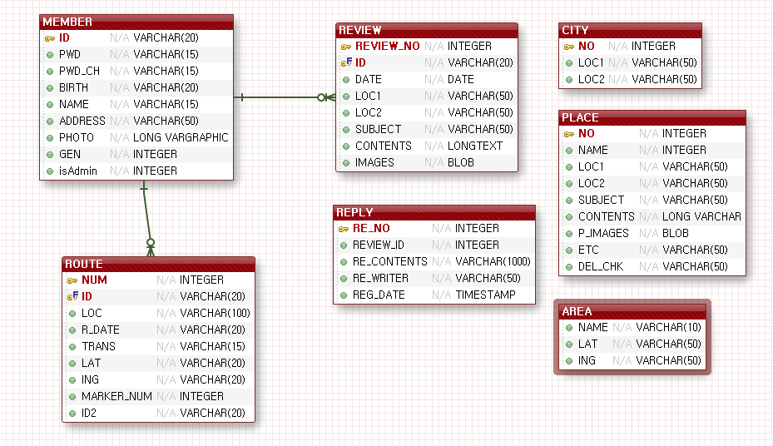
다이어그램 – Use Case / Entity Relation

Slide 5



“YoLoWa 여행 추천 사이트” 업무 분장
(정)
여행 컨텐츠 추천 게시판 + (관리자 추가/수정/삭제)
(부) 박태환
(정)
지도 API 마커 뽑기
마커 일정 스케쥴 표시
(부) 황남진
(정)
회원 리뷰 리스트 더보기
댓글 달기
(부) 박태환
최현지
전유은
최인영
(정)
- 여행 일정 스케쥴
- 로그인
(부) 전유은
(정)
회원 리뷰 리스트
리뷰 작성/검색
(부) 최인영
(정)
회원가입
ID/PW찾기
(부) 황남진
황남진
박태환
안창민
Notes:
팀원 소개

Slide 6








개발 환경
Notes:
사용기술
이클립스, 마리아유, ajax, jstl/el, apach(tomcat), spring(mvc),

Slide 7

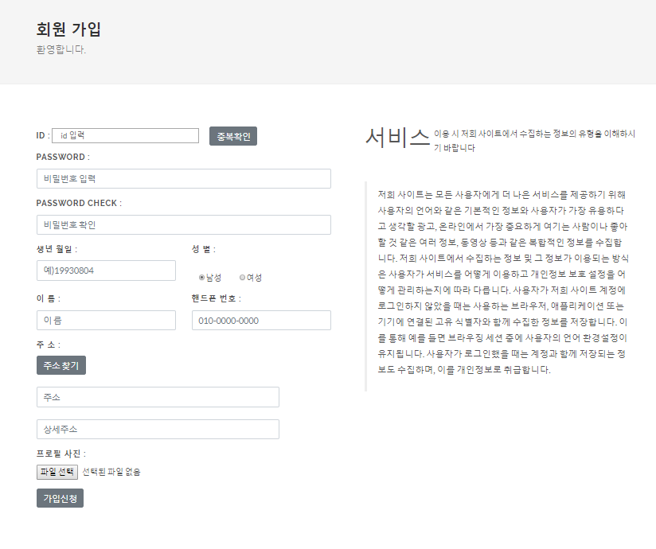

회원 가입
SUB TITLE :// www.YoLoWa.com
박태환
전유은
안창민
최인영
최현지
황남진
Notes:
로그인

Slide 8
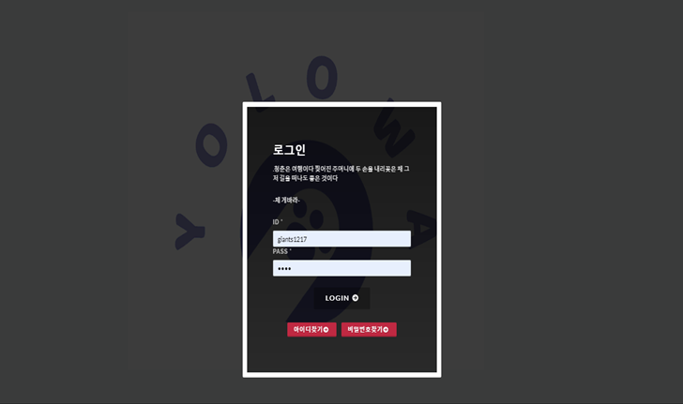
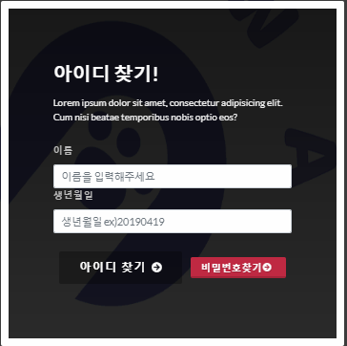
로그인
SUB TITLE :// www.YoLoWa.com
박태환
전유은
안창민
최인영
최현지
황남진
Notes:
회원 가입

Slide 9
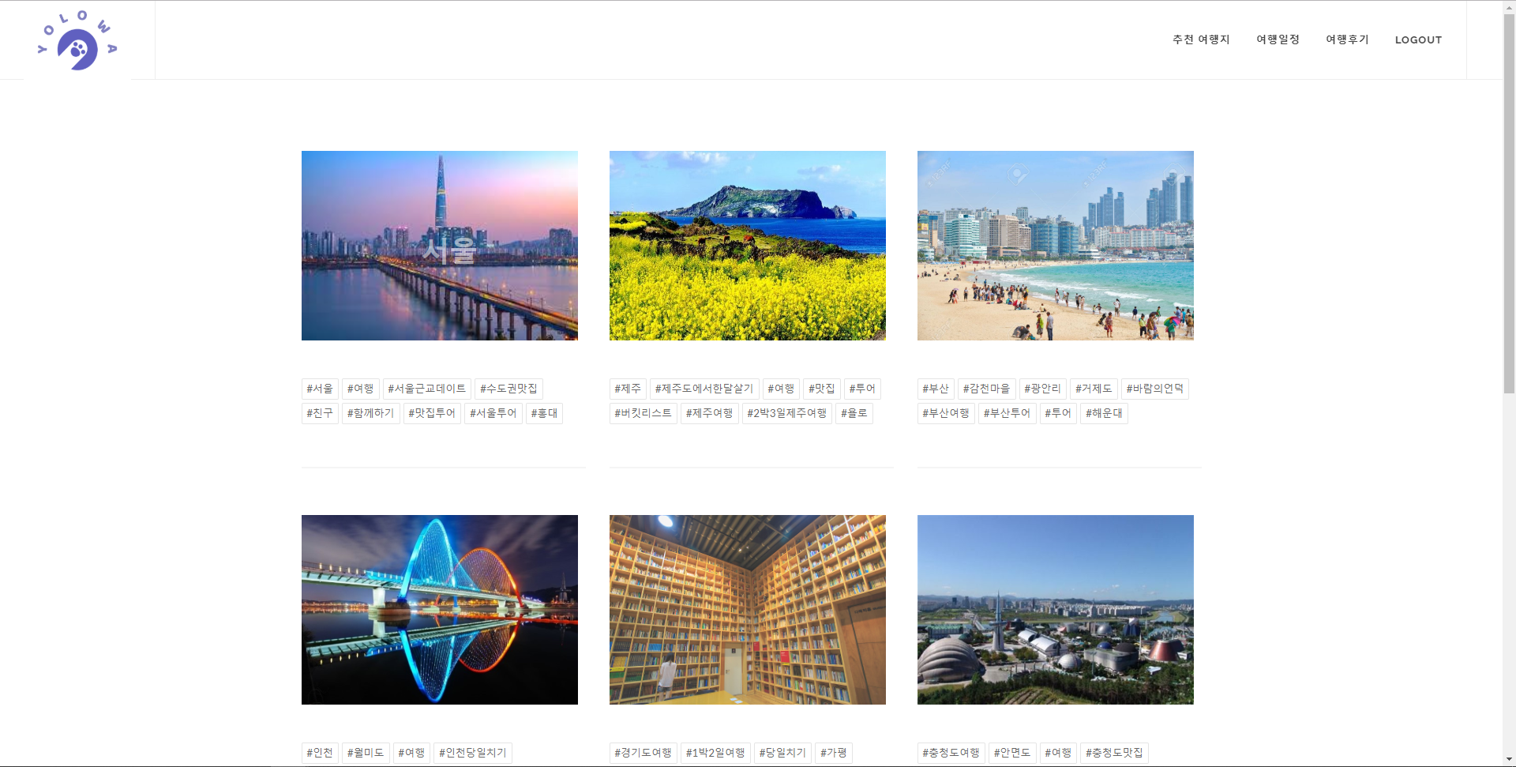
여행 컨텐츠 추천 게시판(1)
SUB TITLE :// www.YoLoWa.com
박태환
전유은
안창민
최인영
최현지
황남진
Notes:
지도 마커

Slide 10
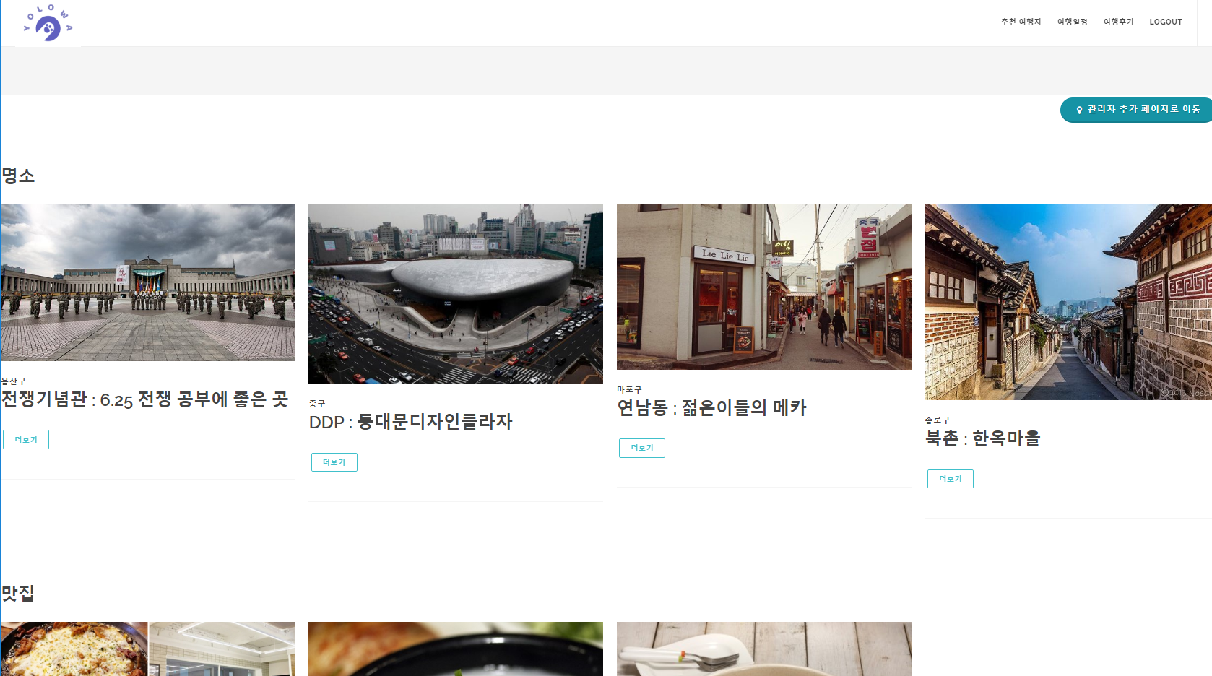
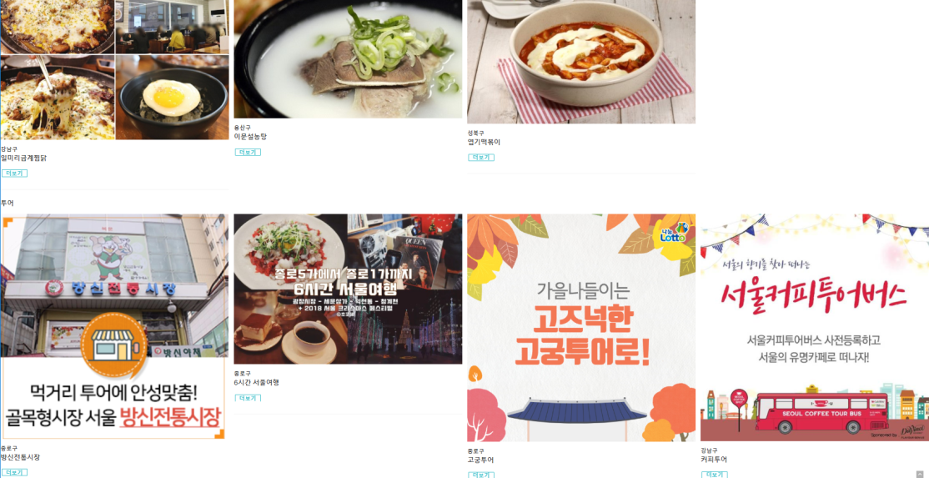
여행 컨텐츠 추천 게시판(2)
SUB TITLE :// www.YoLoWa.com
박태환
전유은
안창민
최인영
최현지
황남진
Notes:
지도 마커

Slide 11
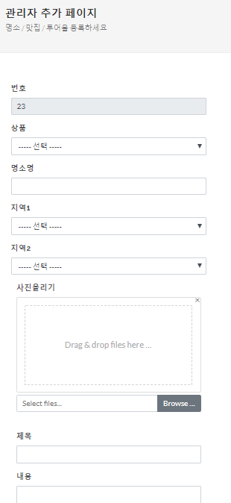
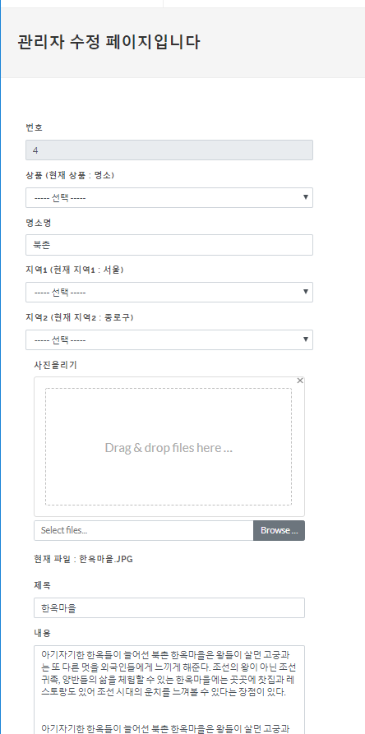
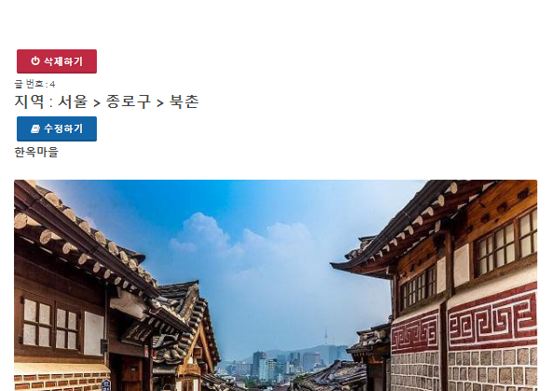
여행 컨텐츠 등록/수정/삭제
SUB TITLE :// www.YoLoWa.com
박태환
전유은
안창민
최인영
최현지
황남진
Notes:
스케쥴 추가

Slide 12
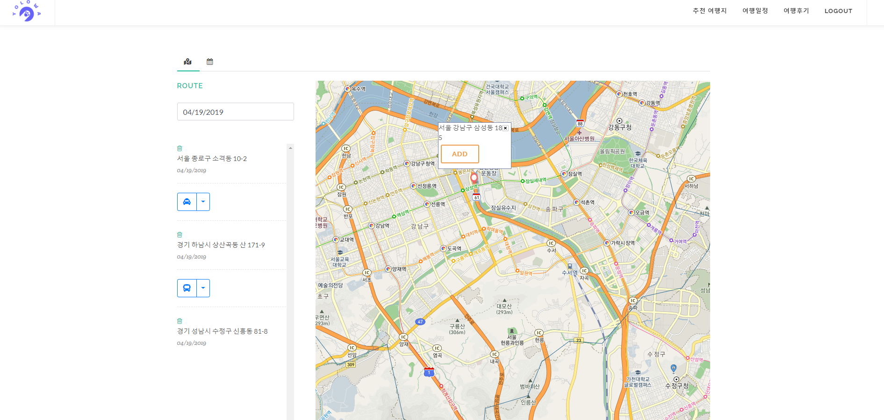
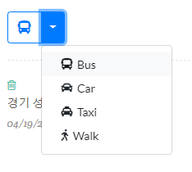
나의 일정 만들기 (지도 API)
SUB TITLE :// www.YoLoWa.com
박태환
전유은
안창민
최인영
최현지
황남진
Notes:
지도

Slide 13
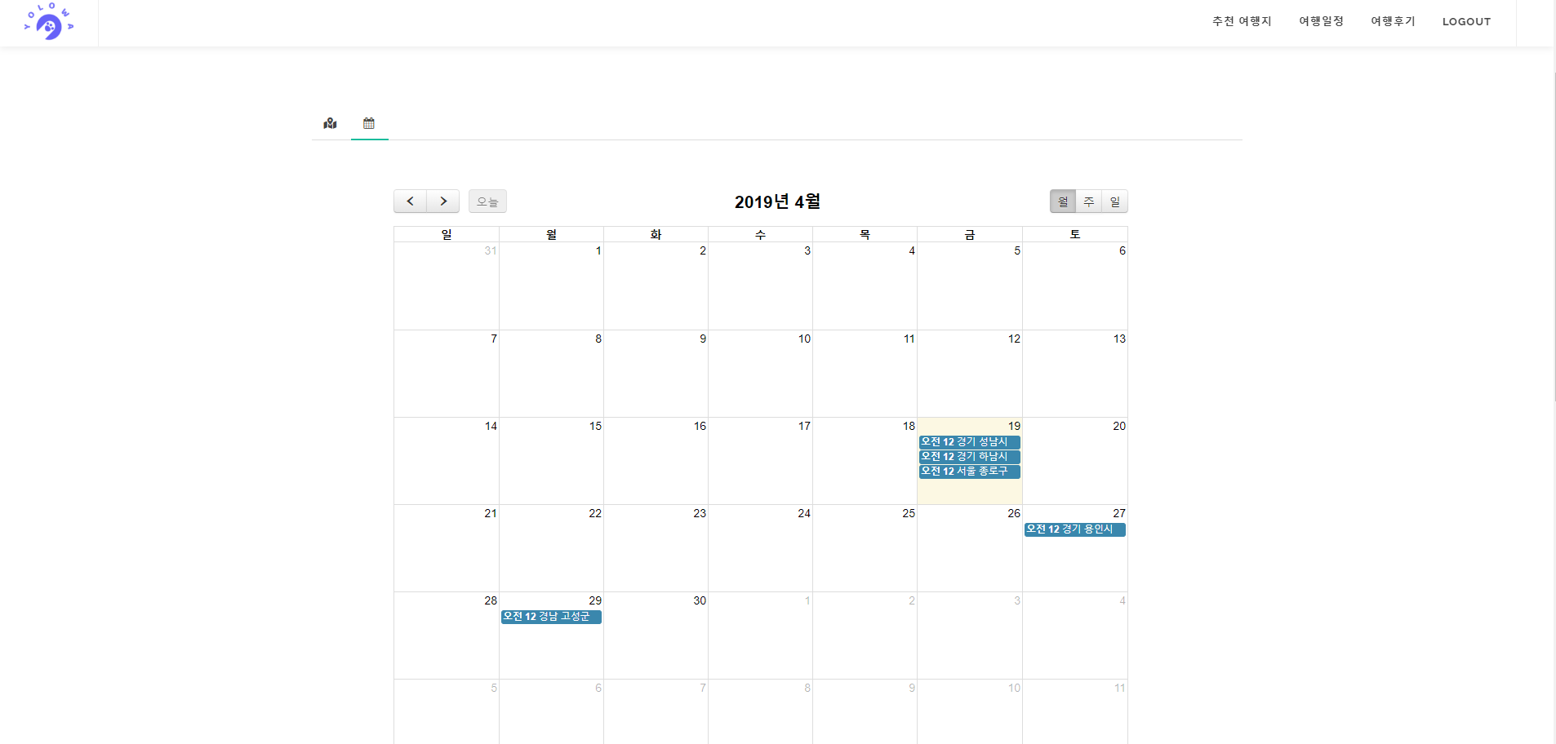
일정 스케줄링
SUB TITLE :// www.YoLoWa.com
박태환
전유은
안창민
최인영
최현지
황남진
Notes:
스케쥴(달력)

Slide 14
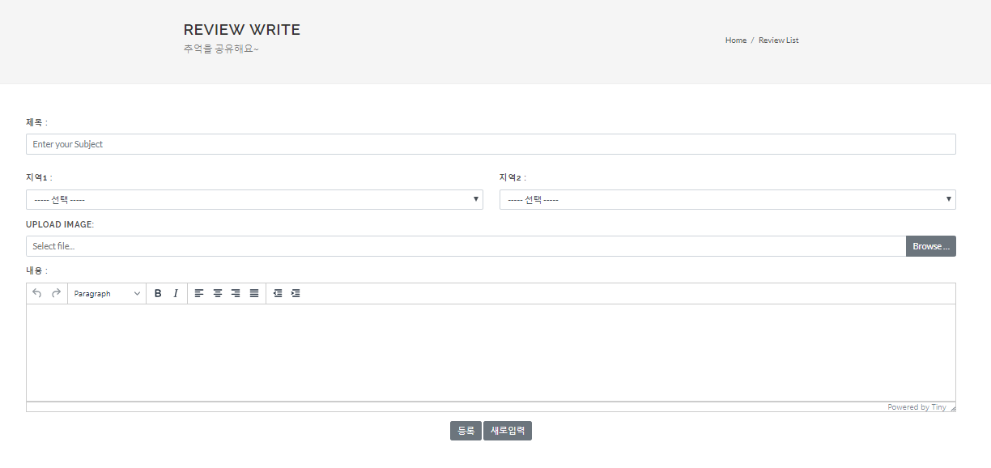
회원 여행기 후기 게시판 (작성)
SUB TITLE :// www.YoLoWa.com
박태환
전유은
안창민
최인영
최현지
황남진
Notes:
리뷰

Slide 15
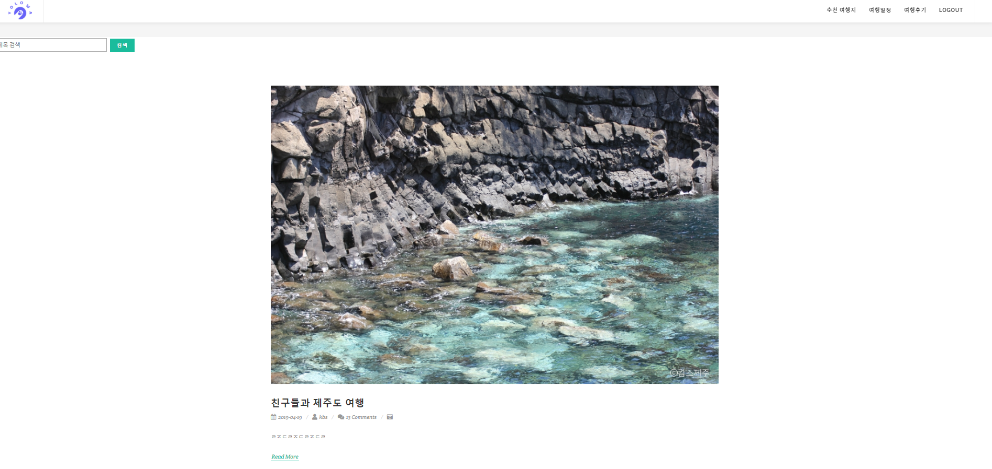
회원 여행기 후기 게시판 (리스트)
SUB TITLE :// www.YoLoWa.com
박태환
전유은
안창민
최인영
최현지
황남진
Notes:
리뷰

Slide 16
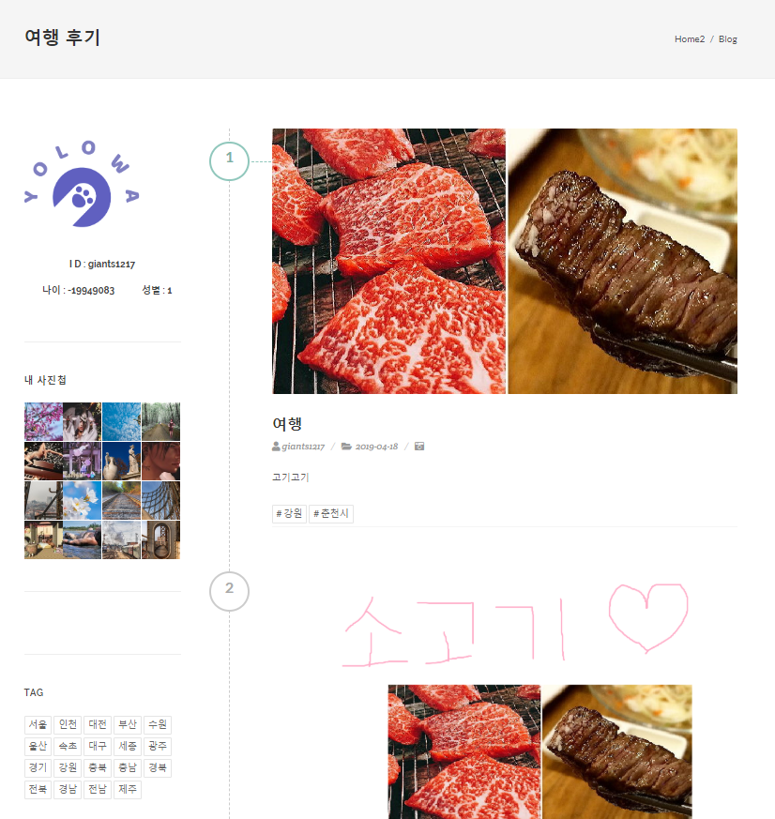
회원 여행기 후기 게시판 (더보기)
SUB TITLE :// www.YoLoWa.com
박태환
전유은
안창민
최인영
최현지
황남진
Notes:
리뷰 자세히

Slide 17
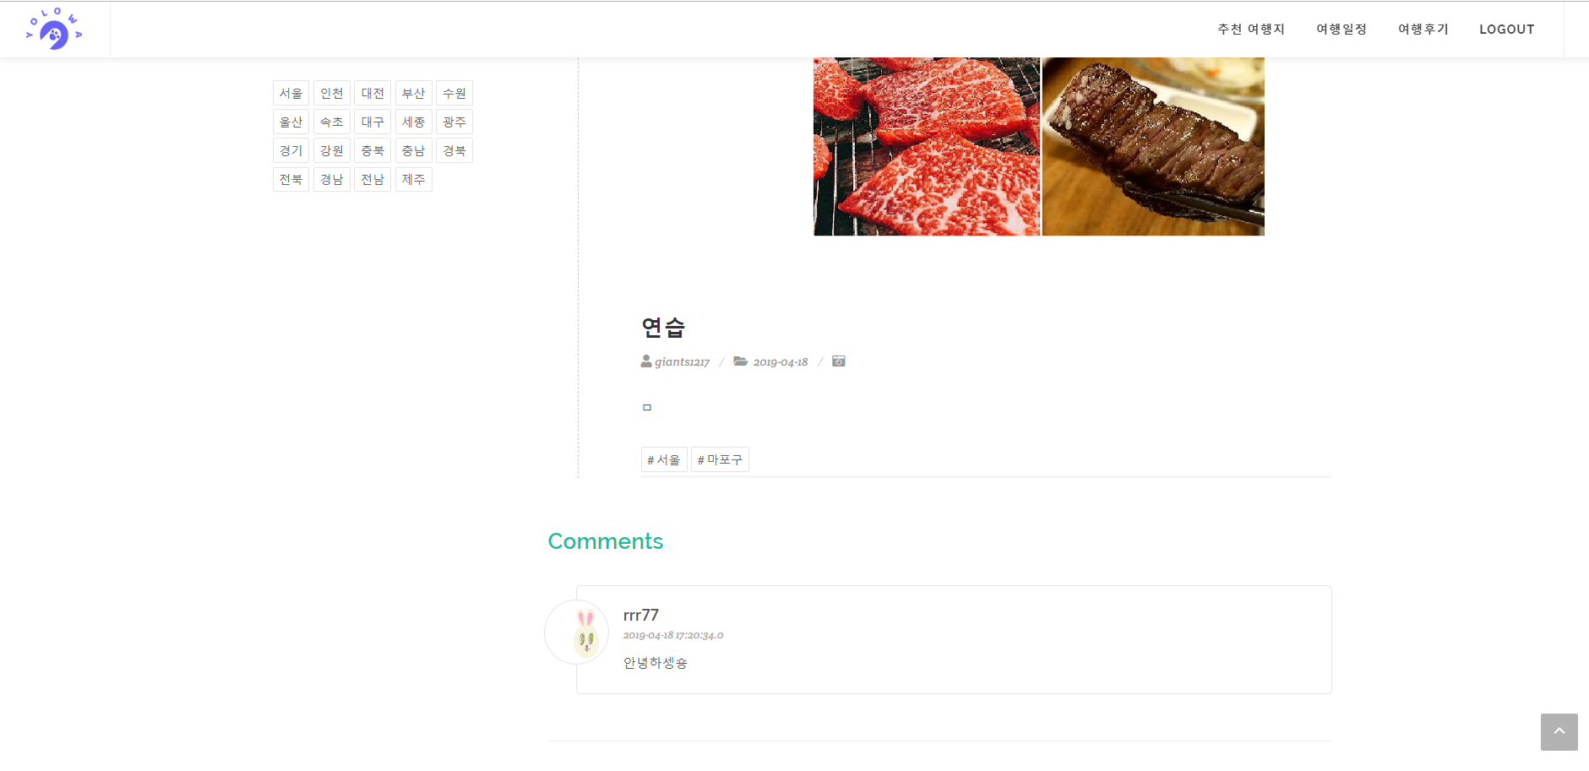
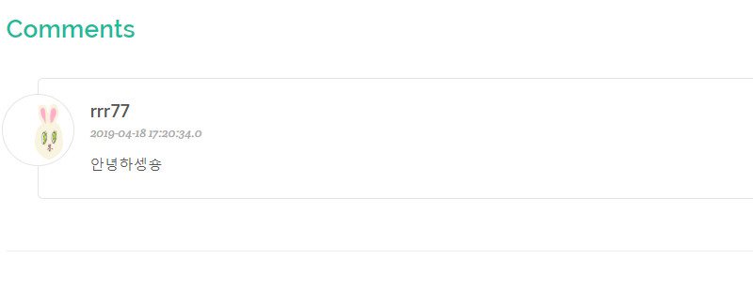
회원 여행기 후기 댓글 달기
SUB TITLE :// www.YoLoWa.com
박태환
전유은
안창민
최인영
최현지
황남진
Notes:
댓글

Slide 18
Presentation 목록
박태환
회원 리뷰 리스트
전유은
여행 일정 지도 API
추가 예정
안창민
회원 가입
최인영
회원 리뷰 리스트 더보기
+ 댓글
최현지
여행 컨텐츠 추천 게시판
황남진
여행 일정 스케쥴
“” 여행 추천 사이트 YoLoWa 입니다 “”
www.YoLoWa.com
Notes:
시연 동영상

Slide 19
추후 보완 사항
박태환 - 리뷰 수정, 삭제 / 다중 이미지 업로드 / 자동 스크롤
전유은 - 일정 순서 변경 기능
안창민 - 회원 탈퇴 / 회원정보 수정 / 약관동의 기능
최인영 - 해시 태그 기능 / 자동 스크롤 / 댓글 수정, 삭제
최현지 - 컨텐츠 장바구니 기능 / 페이징 처리 / 태깅
황남진 - 달력 일정 사이드 추가 / 지역 별 맵 동적 효과
Notes:
최인영 - 해시태그 기능 / 자동스크롤 / 댓글 수정,삭제
황남진 - 달력 일정 사이드 추가 / 지역별 맵 동적 효과
안창민 - 회원탈퇴 / 회원정보수정 / 약관동의 기능
전유은 - 일정 순서 변경 기능
최현지 - 컨텐츠 장바구니 기능 / 페이징 처리 / 태깅

Slide 20
QnA
Notes:
??????

Slide 21
감 사 합 니 다
Notes:
ㄳㄳ

